Slide 1


Welkom bij deelsessie 1
Nathalie van der stel (SBCM)
Anne Marie van zanten (Wedeka)
Ria Boer (Midwerk)
Scan de QR-code om de vragen te beantwoorden

Slide 2



Werksessie Praktijkleren SBCM
Inrichten van de interne organisatie
Werk Inzicht (WIZ)
Wedeka
Midwerk
29 september 2026
Notes:
Hoofdstuk: Gezonde werkomgeving

Slide 3
Wedeka
5 gemeenten, 7 locaties
  ca 1200 SW en Beschut
  ca 250 trajectdeelnemers
  Werkbedrijf
  Gemeente apart, samenwerking best ingewikkeld
2020-2023 naar breder opleidingsbeleid
2023 voorbereiden stap zetten naar academie (Wedeka Leert!)
Afkijken MTB Maastricht ☺
2024 start opzetten leerlijnen en “al doende leren”
  starten met “leren” met eigen SW/BW-werknemers
  praktijkopleiders leren ook
  trajectdeelnemers volgen (inkomsten)
Notes:
Hoofdstuk: Gezonde werkomgeving

Slide 4

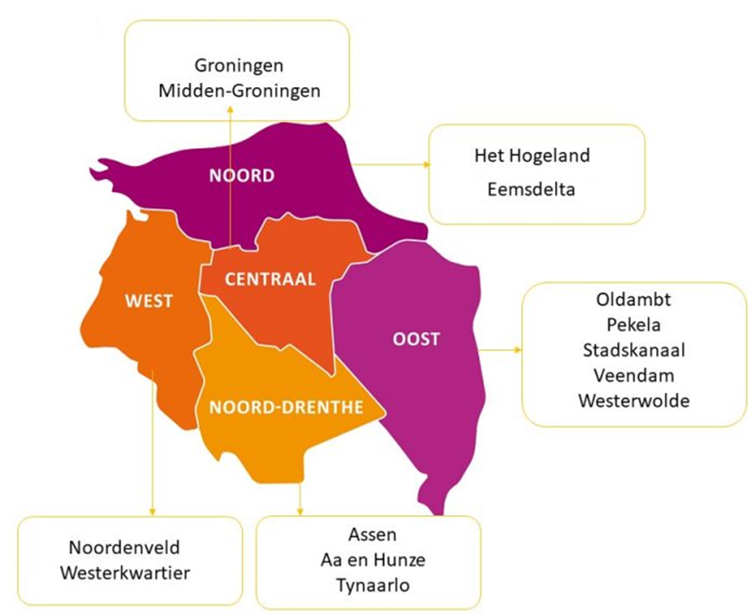






Notes:
Hoofdstuk: Gezonde werkomgeving

Slide 5
Wedeka nu
Bijna alle leerlijnen ervaring op niveau 1 en 2
Leren en ontwikkelen breed gedragen in de organisatie, maar nog steeds vaak afstemming leren/uitvoering
Organisatieverandering en verdieping Leiderschapsprogramma:
  Trainingen Ontwikkelingsgericht Leiderschap
  Ontwikkeling “Individuele Ontwikkelplannen”
  Verder ontwikkeling didactisch vermogen praktijkbegeleiders
Notes:
Hoofdstuk: Gezonde werkomgeving

Slide 6
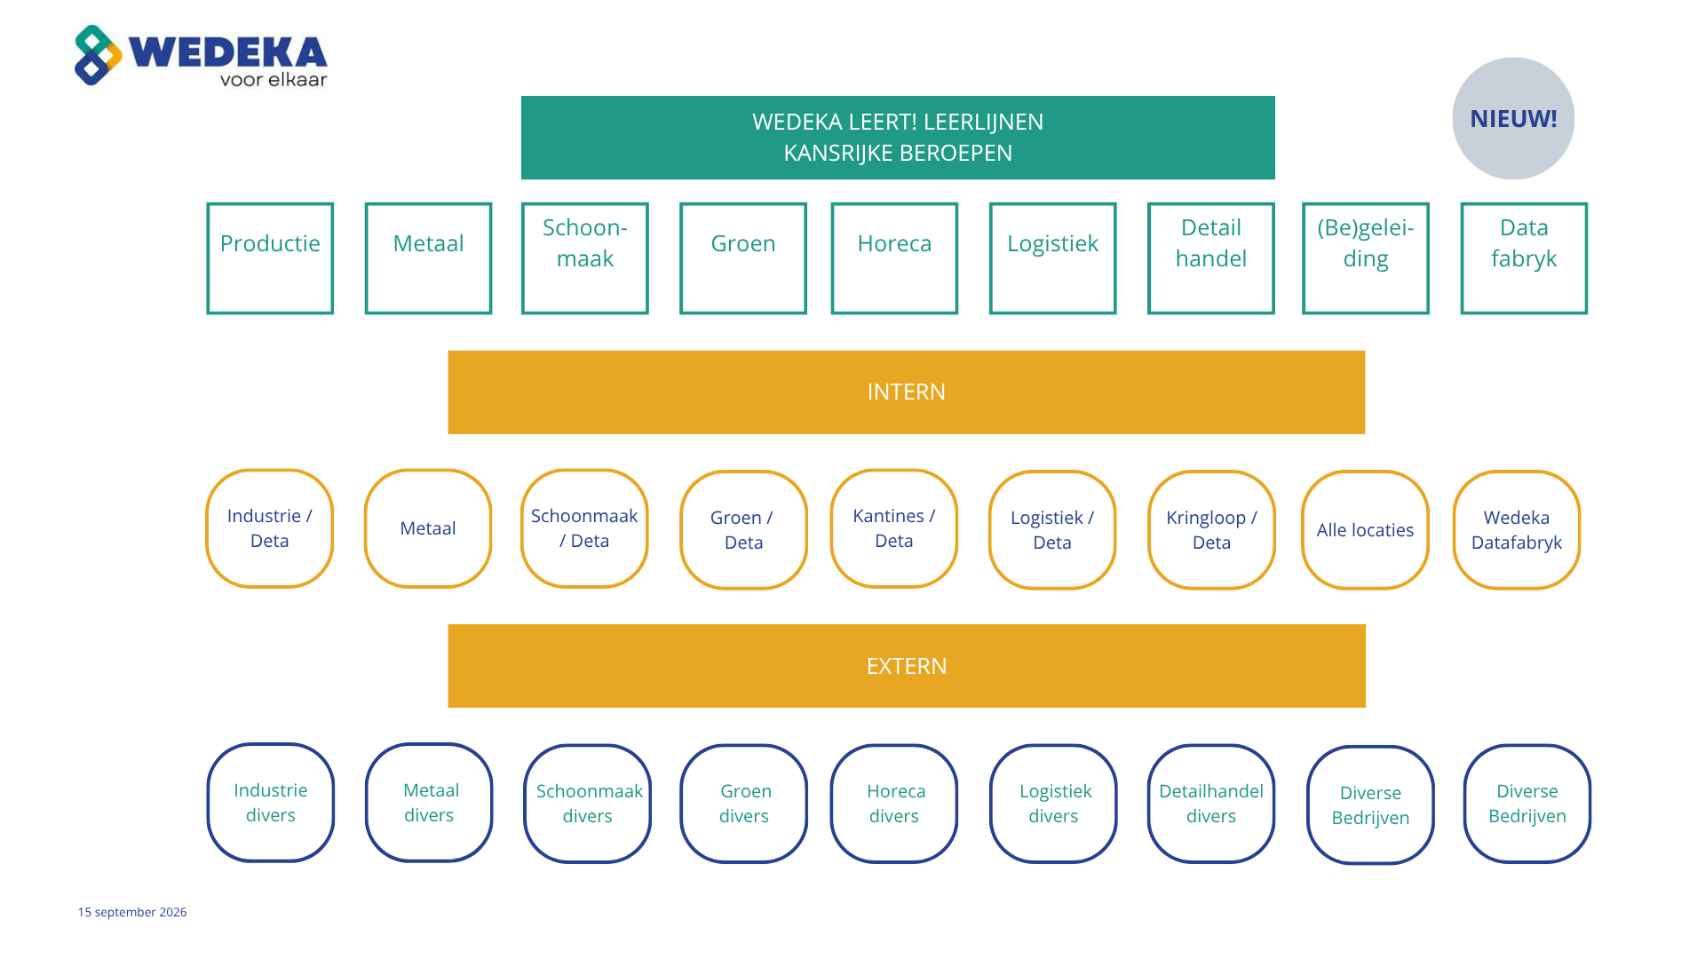
Notes:
Hoofdstuk: Gezonde werkomgeving

Slide 7
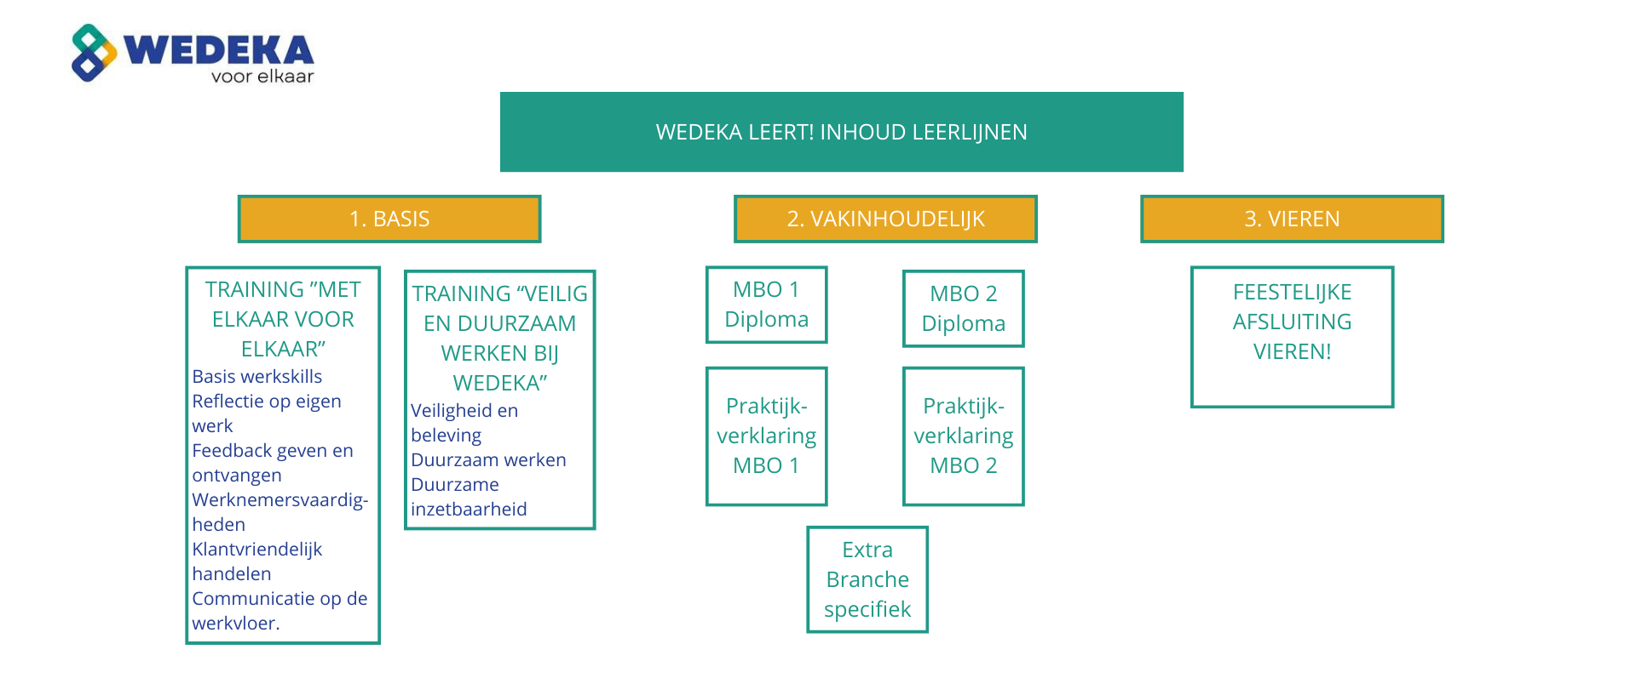
Notes:
Hoofdstuk: Gezonde werkomgeving

Slide 8
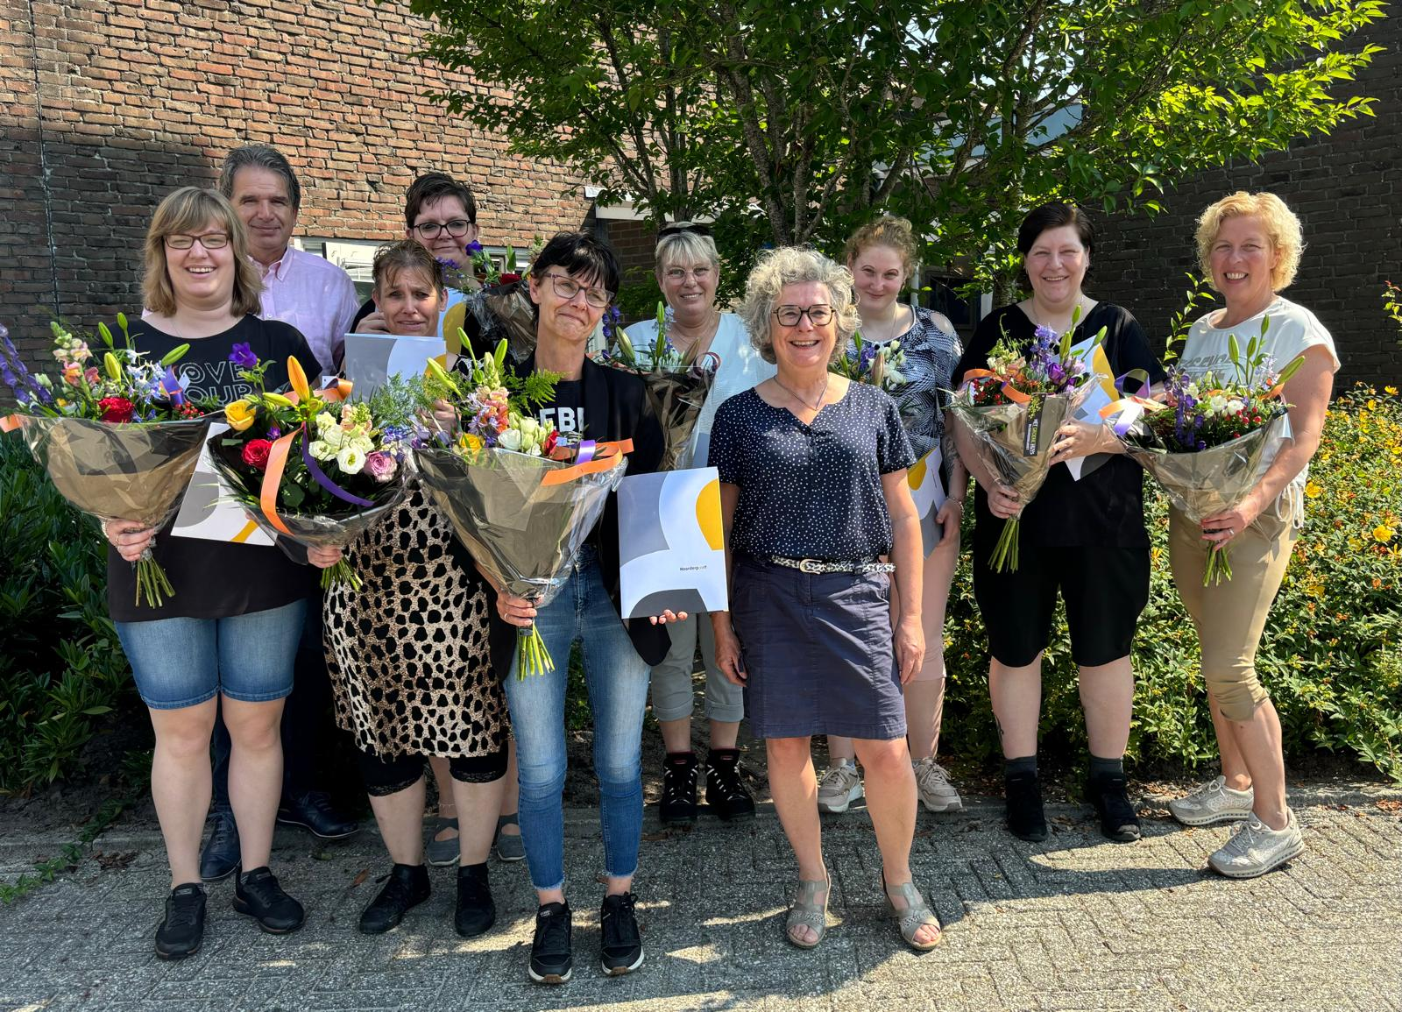
Notes:
Hoofdstuk: Gezonde werkomgeving

Slide 9
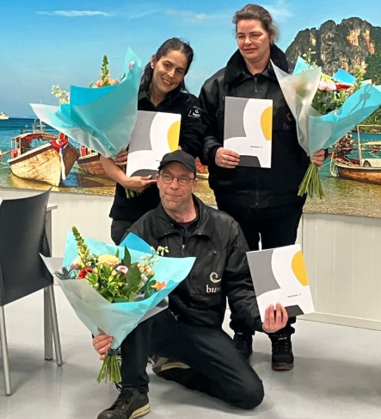
Midwerk
Aan de slag met praktijkleren
Notes:
Hoofdstuk: Gezonde werkomgeving

Slide 10
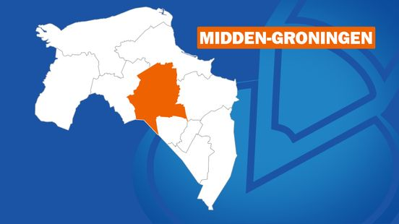
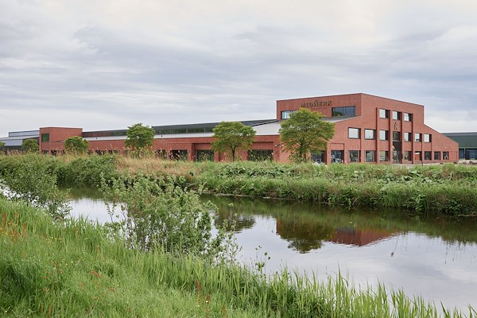
Sociaal ontwikkelbedrijf Midwerk
(voorheen BWRI)
Integraal onderdeel van de gemeentelijke organisatie (sociaal domein)
  Werkbedrijf
  Re-integratie
  Inkomen en Voorzieningen
  Stafbureau
Plm. 400 werknemers in SW/ Nieuw Beschut
Uitvoering Participatiewet
  Werk(fit)-leertrajecten
Stages (o.a. VSO/ PRO)
Notes:
Hoofdstuk: Gezonde werkomgeving

Slide 11
Stappen richting sociaal ontwikkelbedrijf
2023 – heden Visie en beleid (operationeel teamplan)
2024 Gestart met praktijkleren i.s.m. ROC
2025 Inrichting processen – organisatie
Leerroutes gekoppeld aan werksoorten
Lesmaterialen ontwikkeld samen met de werkvloer
Educatief werknemer / trainer aangesteld
2026 Ontwikkelmap
Individueel Ontwikkelingsplan (IOP) – 'het goede gesprek’
duurzame inzetbaarheid, persoonlijke groei en werkplezier.
Toekomst en ambitie
Professionalisering
Scholing praktijkopleiders
Re-integratie – Werkgeversbenadering - Samenwerkingspartners
Notes:
Hoofdstuk: Gezonde werkomgeving

Slide 12
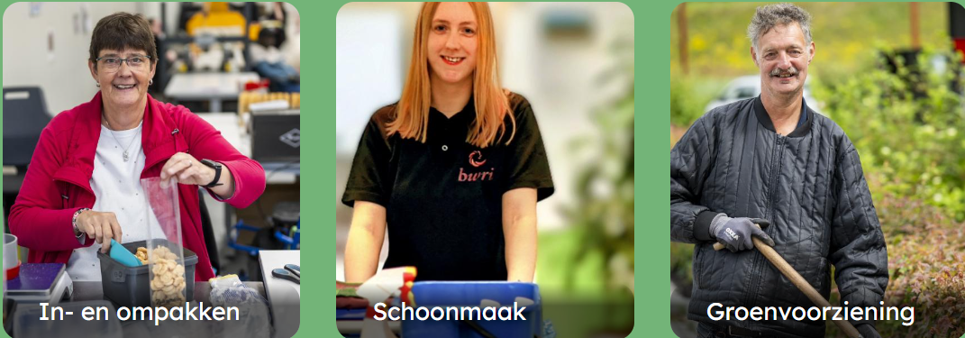
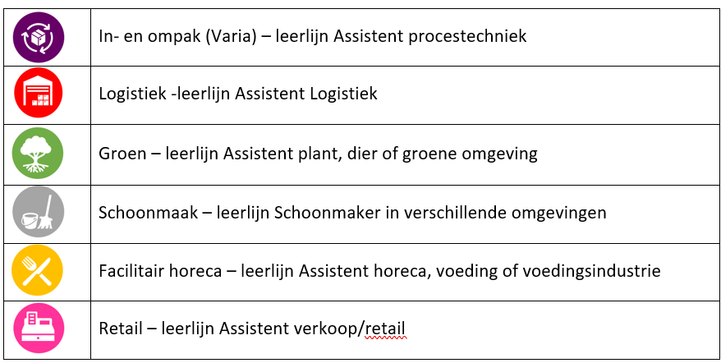
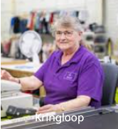
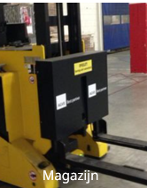
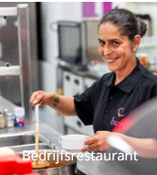
Werksoorten en leerlijnen
In ontwikkeling: basis onderhoudswerkzaamheden (Klusbus) Techniek/Bouw
Notes:
Hoofdstuk: Gezonde werkomgeving

Slide 13
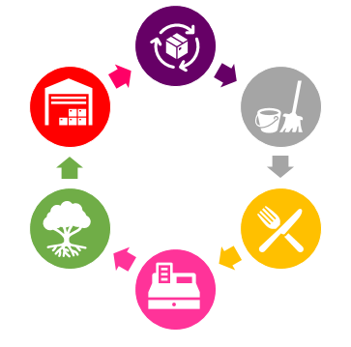
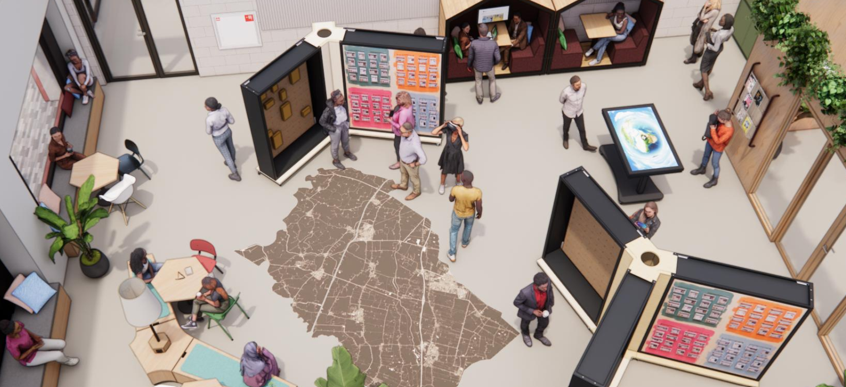
Oriënteren – Beroepencarrousel & Talentperron
Notes:
Hoofdstuk: Gezonde werkomgeving

Slide 14

Notes:
Hoofdstuk: Gezonde werkomgeving

Slide 15


Deelsessie 2: Inrichten leerlijnen
29 september 2026

Slide 16
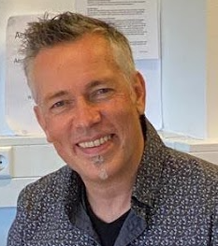
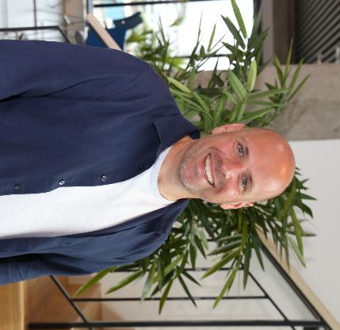

Kennismaken
Arie Derks
Adviseur pro-vso-vmbo
Tim Oosterhuis
Senior Adviseur Ontwikkeling

Slide 17
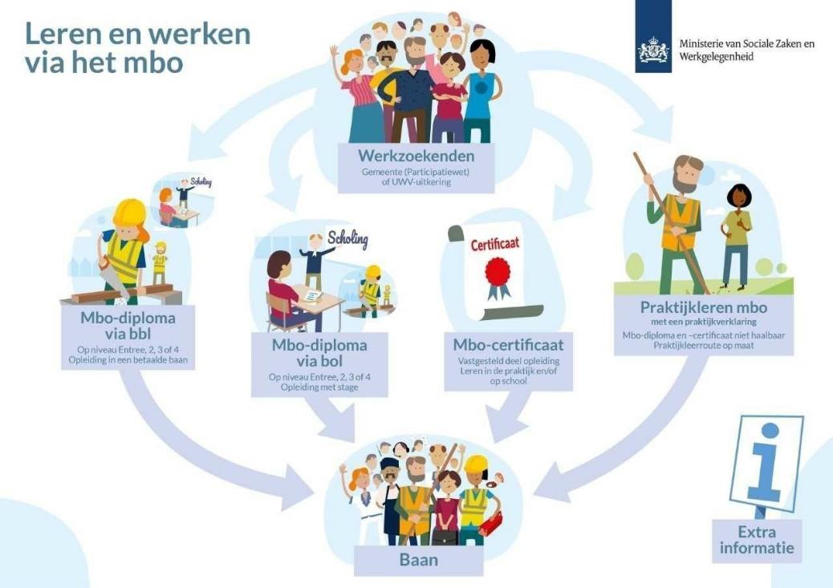
Waardepapieren in het mbo
Diploma​​
BOL of BBL​ ​
OCW-bekostigd of via de derde leerweg​​ (LBL)
MBO-certificaat​​
Vastgesteld onderdeel van een mbo-opleiding​​
Via de derde leerweg​​ (LBL)
​MBO-verklaring​​
Voor overig behaalde resultaten
Via de derde leerweg (LBL)
Mogelijk onderdeel = praktijkverklaring
  Werkprocessen leren in erkend leerbedrijf (maatwerk)​​

Slide 18
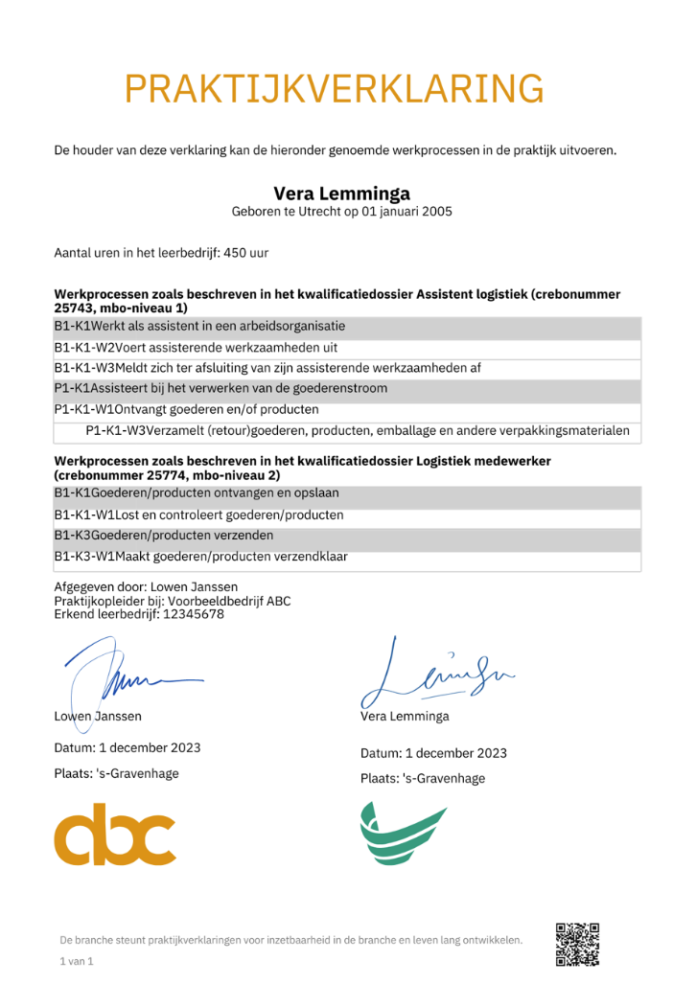
De praktijkverklaring
  Gebaseerd op de MBO kwalificatiestructuur in alle sectoren
  Waardering van praktische vaardigheden
  Beoordeling van praktijkopleider van een erkend leerbedrijf
  Leidraad voor een stagetraject op maat
  Een middel voor Leven Lang Ontwikkelen
  Een bewijs van wat een deelnemer wél kan
“Het gaf mij een heel trots gevoel. Ik heb meteen een foto gemaakt van de praktijkverklaring en naar mijn moeder gestuurd.” - leerling

Slide 19
De praktijkverklaring
De doelgroep:
Leerlingen uit het praktijkonderwijs
Leerlingen uit het voortgezet speciaal onderwijs
Vsv’ers
Werkenden en werkzoekenden (LLO/3e leerweg)

Slide 20
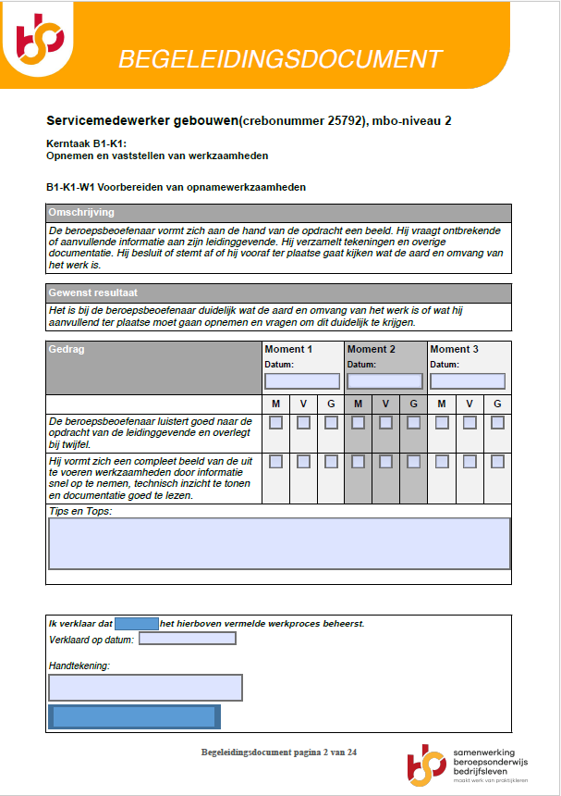
De praktijkverklaring
Persoonlijk begeleidingsdocument als hulpmiddel

Slide 21
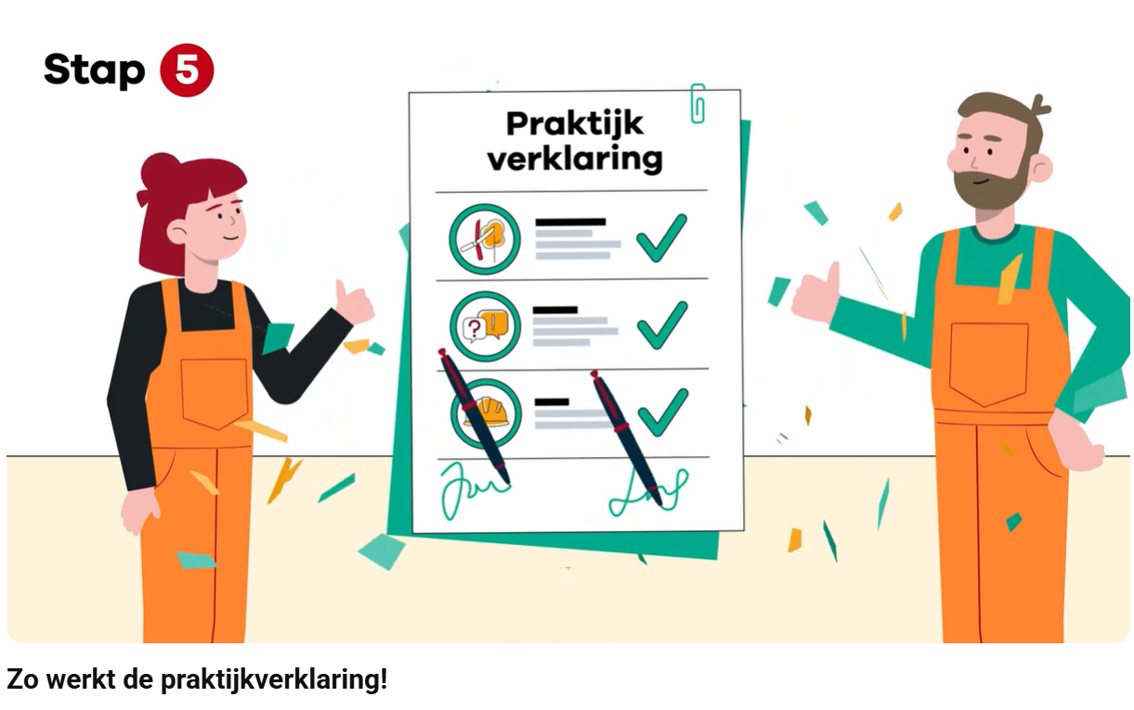

Slide 22
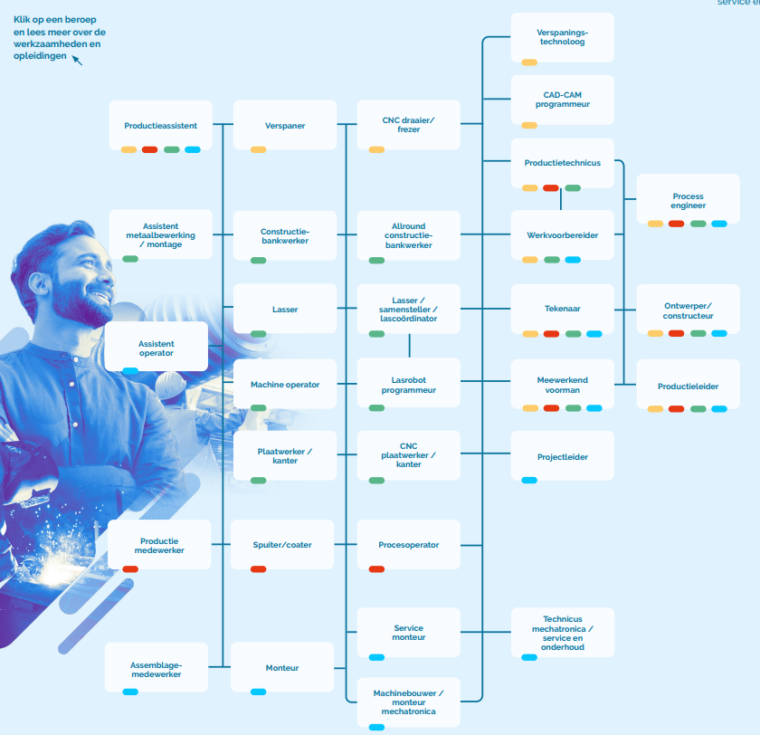
De praktijkverklaring in een ontwikkelpad

Slide 23
Aan de slag!

Slide 24
Links en info
Waardepapieren in het mbo
SBB rapportages met het overzicht praktijkverklaringen
SBB dienstverlening voor arbeidsmarktpartners

Slide 25
Welkom bij deelsessie 3
Bruno Fermin (SBCM)
Jan Dijkhuis (Midwerk WIZ)
Annet Jager (KBA Nijmegen)
Scan de QR-code om de vragen te beantwoorden

Slide 26
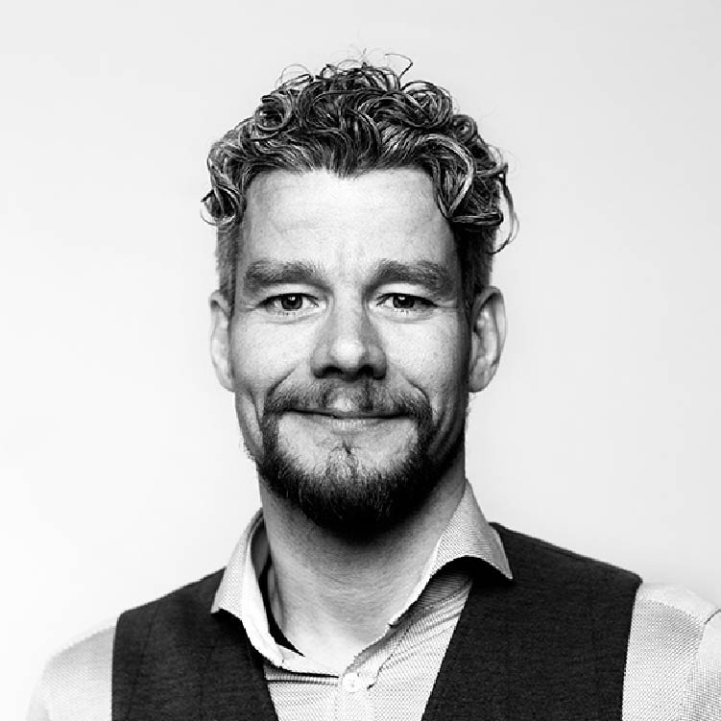
Praktijkleren als regionale methodiek
Van erkenning → naar ontwikkeling → naar samenwerking
Jan Dijkhuis
Projectleider Praktijkleren WIZ
jan.dijkhuis@midwerk.nl
06-10327895
29 september 2026
Notes:
Hoofdstuk: Gezonde werkomgeving

Slide 27

Notes:
Hoofdstuk: Gezonde werkomgeving

Slide 28
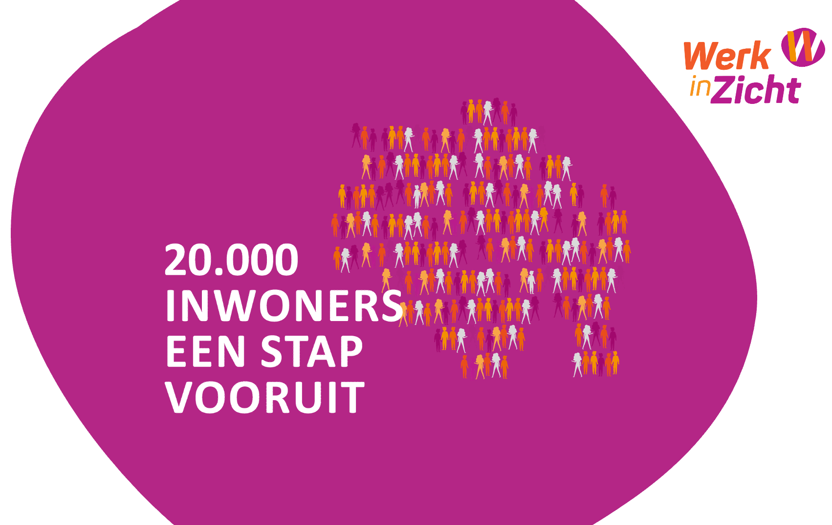
Notes:
Hoofdstuk: Gezonde werkomgeving

Slide 29
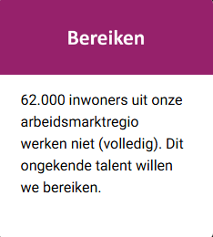
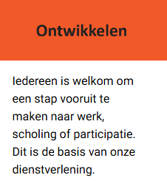
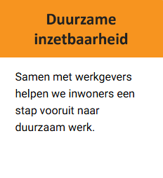
Werk in Zicht: Van talent naar werk
Projecten
Talentperron
Werkcentrum
Startfest
Projecten
Praktijkleren
Kansrijk Opleiden
Kansrijk Talent
Projecten
Werkgevers
Hart voor je zaak
SROI
Ontwikkelpartners
Notes:
Hoofdstuk: Gezonde werkomgeving

Slide 30




Arbeidsmarktregio Groningen partners
Praktijkleren doe je niet alleen
Notes:
Hoofdstuk: Gezonde werkomgeving

Slide 31
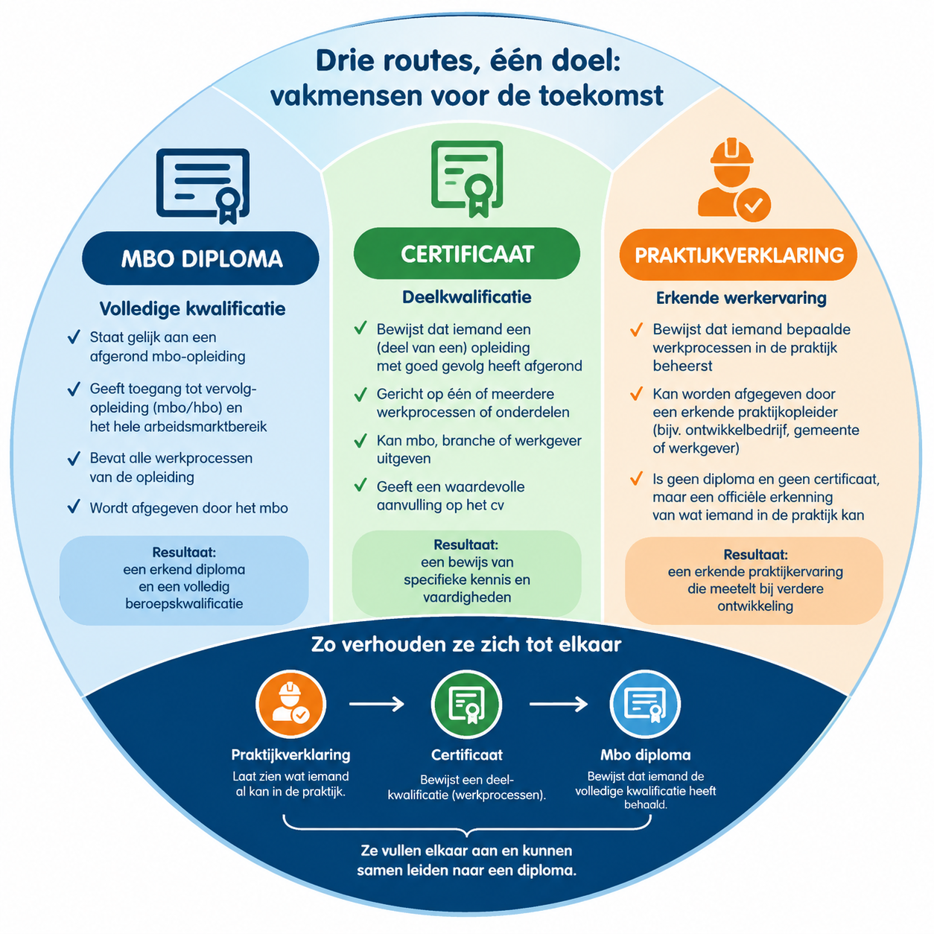
Notes:
Hoofdstuk: Gezonde werkomgeving

Slide 32
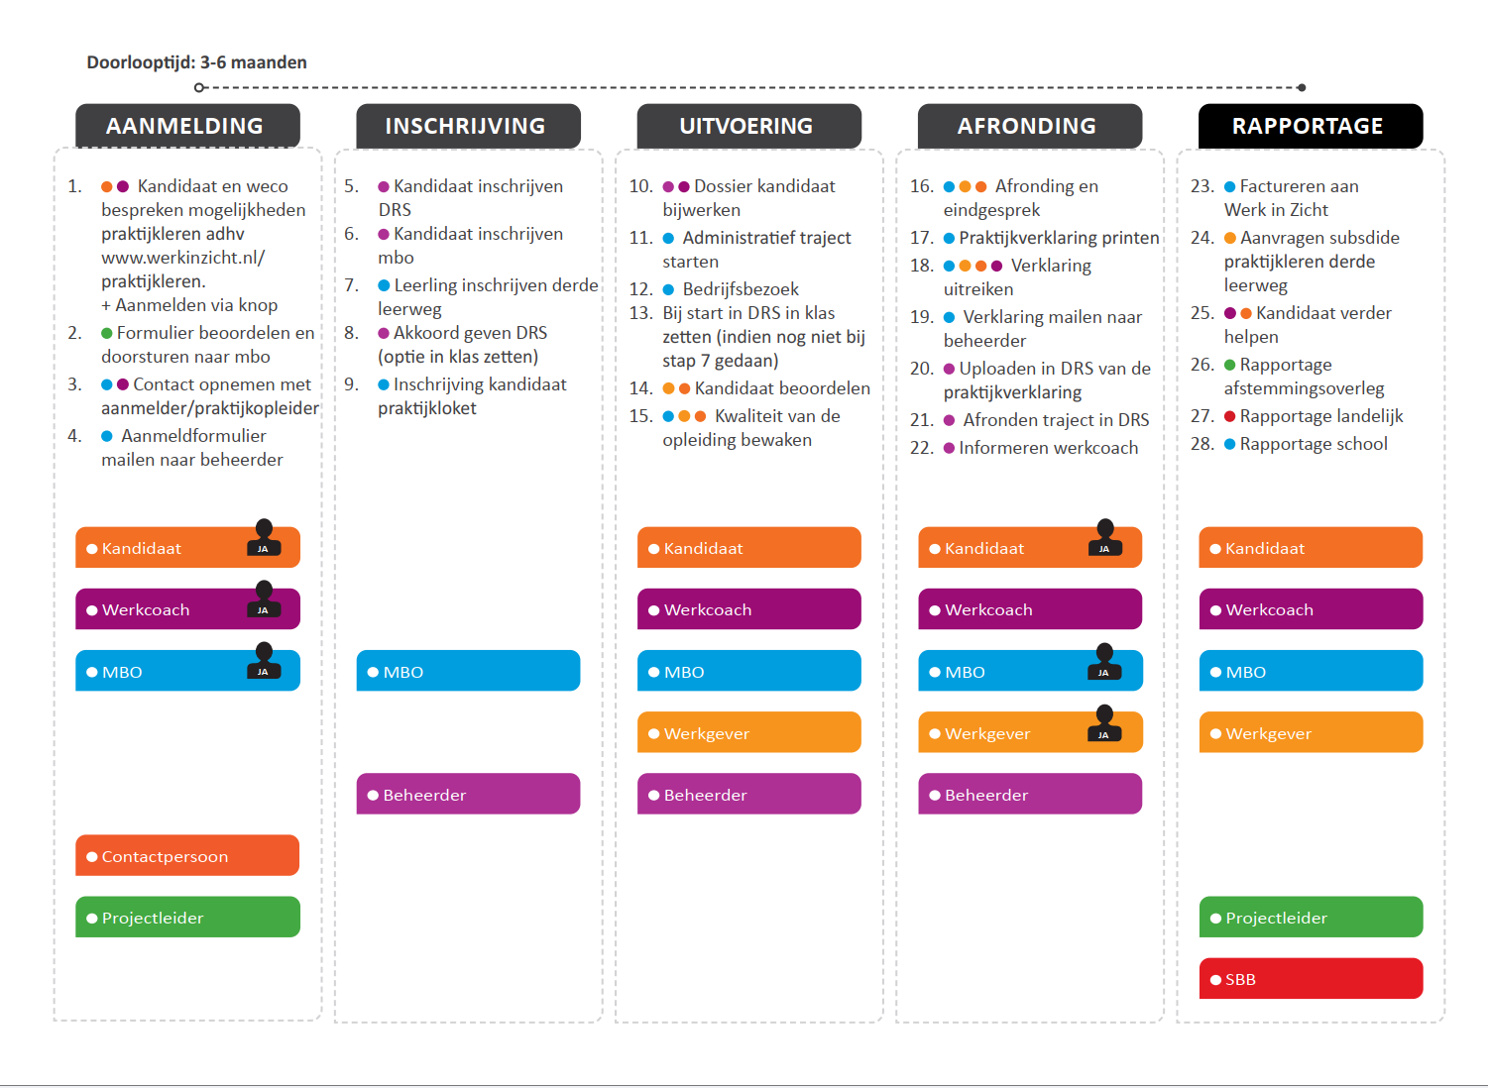
Algemene tips
Klein beginnen
Crebo's verdelen (bij meerdere MBO's)
Succesen vieren
Maak gebruik van de methodiek (verklaring, certificaat, & diploma)
Betrek werkgevers voor de inrichting van je leerlijn(en) vanuit dezelfde methodiek
Notes:
Hoofdstuk: Gezonde werkomgeving

Slide 33
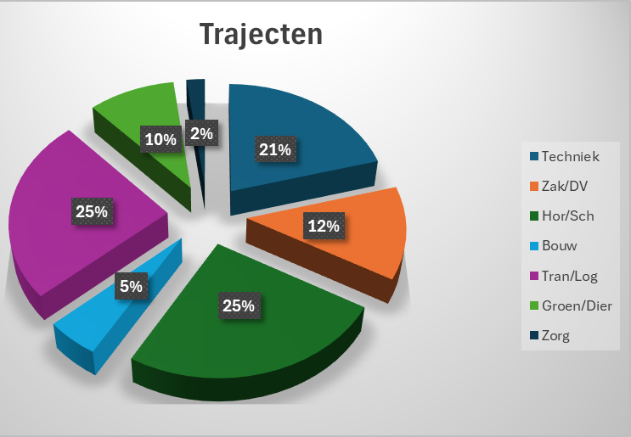
Aantallen van de regio
Praktijkleren
625 MBO-(praktijk)verklaringen
11% leert door (BBL, BOL, PV)
102 met migratieachtergrond
325 met ontwikkelbedrijf als leerbedrijf (werknemers, deelnemers gemeente/UWV etc.)
Notes:
Hoofdstuk: Gezonde werkomgeving

Slide 34
Aan de slag
Praktijkleren als methodiek
Werk in drietallen (1 observator)
Een persoon vertegenwoordigd zijn eigen ontwikkelbedrijf/gemeente
Een persoon vertegenwoordigd een werkgever(s)
Ontwikkelbedrijf
Zoek je eigen bedrijf op www.stagemarkt.nl op.
Welke erkenningen heb je al of zou je kunnen aanvragen/uitbreiden
Denk na met elke werkgever in de regio je in gesprek zou kunnen/willen ivm de erkenningen of leerlijnen
Werkgever
Zoek je bedrijf (regio ontwikkelbedrijf) op en kijk waar je erkend leerbedrijf voor bent
  Welke werksoorten heb je?
  Zit hier een leercomponent in?
  Wat zou je nog kunnen doen intern?
  Wat zou je nog kunnen organiseren extern?
  Observator
  Aan de hand van observatiekaart
Notes:
Hoofdstuk: Gezonde werkomgeving

Slide 35
Zijn er nog vragen?
“Als je morgen terug bent in je eigen regio: met wie moet je als eerste om tafel om dit mogelijk te maken?”
En concreet:
Mijn eerste gesprek na vandaag is met: …
Daar wil ik bespreken: …
Mijn eerste concrete vraag is: …
Notes:
Hoofdstuk: Gezonde werkomgeving

Slide 36
Observatiekaart
Praktijkleren als methodiek
De observator:
Wat heb je gehoord in het gesprek? | ✓
Er wordt gesproken over wat de inwoner wil/kan leren
Erkenningen worden concreet gebruikt
Werkprocessen / Werksoorten worden benoemd
Er wordt gekeken wie welk deel van het leren kan bieden
Het mbo komt als samenwerkingspartner in beeld
Er wordt een concrete vervolgstap afgesproken
Notes:
Hoofdstuk: Gezonde werkomgeving

